Slide 1
Räddningsledning – föreskrifter och utveckling
Brandbefälsmötet 2021 – onsdagen den 10 mars 2021
Anders Ahlström, enheten för räddningstjänst vid stora olyckor

Slide 2
Disposition
Bakgrund
Projekt ELS – Ett enhetligt ledningssystem för kommunal räddningstjänst
Förslag till Föreskrifter om ledning av kommunal räddningstjänst
Notes:
Presentation av Anders

Slide 3
Bakgrund och önskade effekter
Ett enhetligt ledningssystem för kommunal räddningstjänst – ELS
Myndigheten för samhällsskydd och beredskaps föreskrifter om ledning av kommunal räddningstjänst

Slide 4
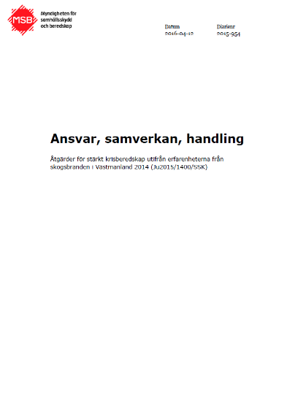
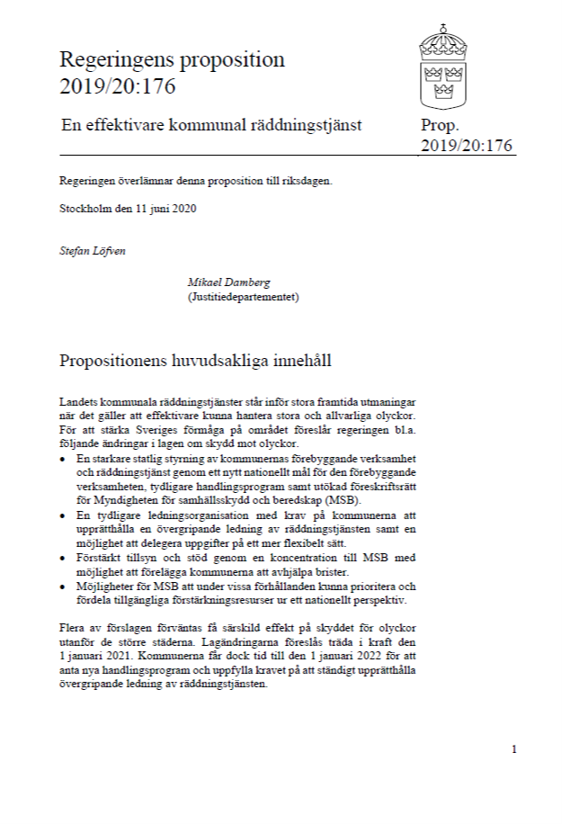
2014
2018
Notes:
Skogsbranden i Västmanland 2014, högar med utredningar, MSB:s uppdrag –> Ansvar, samverkan, handling -> 2017 års räddningstjänstutredning -> En effektivare kommunal räddningstjänst SOU 2018:54
Skogsbränderna 2018, ett utropstecken för behoven, 2018 års skogsbrandsutredning -> Skogsbränderna sommaren 2018 SOU 2019:7
Inrikesminister Mikael Damberg och MSB:s generaldirektör Dan Eliasson har varit tydliga, vänta inte på de formella besluten, starta förbättringsarbetet direkt
Proposition 2019/20:176 En effektivare räddningstjänst, beslut i riksdagen den 21 oktober 2020, gäller från den 1 januari 2021, undantaget krav på handlingsprogram och ständigt upprätthålla övergripande ledning av räddningstjänsten som behöver följas from 1 januari 2022

Slide 5
Förväntade effekter – fritt tolkat
Omfattande
Komplexa
Samtidiga
HÄNDELSER
Baserat på utredningen SOU 2018:54 och propositionen 2019/20:176 En effektivare kommunal räddningstjänst samt förändringar i lagen om skydd mot olyckor beslutade den 21 oktober 2020
Ökad förmåga till ledning av räddningstjänst
Ökad förmåga till samverkan mellan räddningstjänst-verksamheter
Ökad förmåga till samverkan med andra aktörer

Slide 6
Ökad förmåga
Ledningsförmågan ska dimensioneras
Utredningarna signalerar Ej godkänt
Handlingsprogrammen
Samarbete beträffande gemensamma övergripande ledningar för kapacitet och kompetens
Inte ett krav, snarare en förutsättning

Slide 7
Två av flera processer
Utöver Ett enhetligt ledningssystem för kommunal räddnings-tjänst och MSBFS Ledning av kommunal räddningstjänst
MSBFS Behörighet att vara räddningsledare och räddningschef
Delprojekt Regionala ledningsutvecklare
Delprojekt Handbok – Metoder för ledning
Delprojekt Ledning av räddningstjänst under höjd beredskap
och mer...

Slide 8
Ett enhetligt ledningssystem för kommunal räddningstjänst – ELS
Förslag kommer på remiss under våren

Slide 9
Ledningsdoktrin
Sammanfattning
Inledning
DEL 1 FÖRUTSÄTTNINGAR
Makt & normer
Rättslig bakgrund
DEL 2 TEORETISK GRUND
Om systemsyn och ledning
Yttre omständigheter och krav på ledning
Ledningsprocessen
DEL 3 TILLÄMPAD SYSTEMSYN UR ETT RÄDDNINGS-TJÄNSTPERSPEKTIV
Om räddningschef, räddningstjänstverksamhet och räddningsledningssystem
Beslutsdomäner – Innehåll i ledning
Områdesledning
Aktörsgemensam inriktning och samordning mellan flera räddningsledningssystem och MSB
Särskilda fokusområden inom ledningsprocessen
DEL 4 ORGANISERING OCH ATT ÅSTADKOMMA LEDNING
Några aspekter på ledning
Organisation och roller
Taktik
DEL 5 KOMPLETTERANDE KOMPONENTER
Ledarskap
Utbildning och kompetens
Beslutsstödsystem
En omfattande helhet för design och utveckling av ledningssystem
Teori och viss tillämpning
Utsnitt får göras för andra sammanhang
Kortversion

Slide 10
Version
.0
1
Endast ett steg i utvecklingen!!
Förhoppningsvis kommer projektets arbete att bidra till att utvecklingen rör sig några trappsteg upp
Kunskapen från den kommande implementeringen är oerhört viktig att omhänderta för vidare utveckling

Slide 11
Inte en handbok
Ett grunddokument
Riktat till de som arbetar med design och utveckling av ledningssystem
Teoritungt
Nödvändigt för framtagandet
En förutsättning för den vidare utvecklingen av ELS

Slide 12
Projektgruppen
MSB
Anders Ahlström
Jan-Anders Holmlund
Erik Cedergårdh
Sandra Danielsson
Per Delhage
Anders Forsell
Pia Håkansson
Heléne Nilsson
Christian Uhr
Stina Wegberg
RÄDDNINGSTJÄNST
Peter Arnevall, SSBF
Matilda Gustavsson, RSG
Mattias Larsson, Arvika
Ulrika Lindmark, RSYD
Jonas Petri, Höglandet
Per Pettersson, Uppsala brandförsvar
Thomas Winnberg, Kiruna
FORSKNING
Mathias Ericson, GU
Tove Frykmer, LTH
Magdalena Granåsen, FOI
Mari Olsén, FOI
ANDRA AKTÖRER
Ola Fredriksson, Polisen
Samuel Koelega, SOS Alarm
Notes:
Projektgrupp, försökt få till en bred förankring hos kommunal räddningstjänst i projektet. Projektet drivs i nära samarbete med kommunal räddningstjänst. Deltagare från olika stora räddningstjänster med geografisk spridning.
Polisen ligger några år före oss i utvecklingen så värdefullt att få med deras erfarenheter i projektet.

Slide 13
Referensgrupper
Kommunal räddningstjänst
Deltagare med organisatorisk och geografisk spridning
Kompletterar projektgruppens medlemmar från räddningstjänsterna, inte dubblerar
Statlig räddningstjänst och sjukvård
Kustbevakningen, Polisen, Sjöfartsverket, SKR och Socialstyrelsen
Länsstyrelserna
Notes:
Intern avstämning med MSB:s operativa avdelning, Rakel och beslutsstödsystem

Slide 14
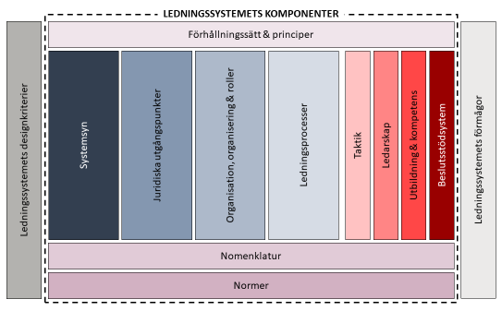
Mer information │ msb.se/els
ELS Behovsanalys
ELS Grundkonstruktion
Rapporter
Militära ledningssystem
NIMS/ICS ledningsmodell

Slide 15
Myndigheten för samhällsskydd och beredskaps föreskrifter om ledning av kommunal räddnings­tjänst
Förslag ute på remiss

Slide 16
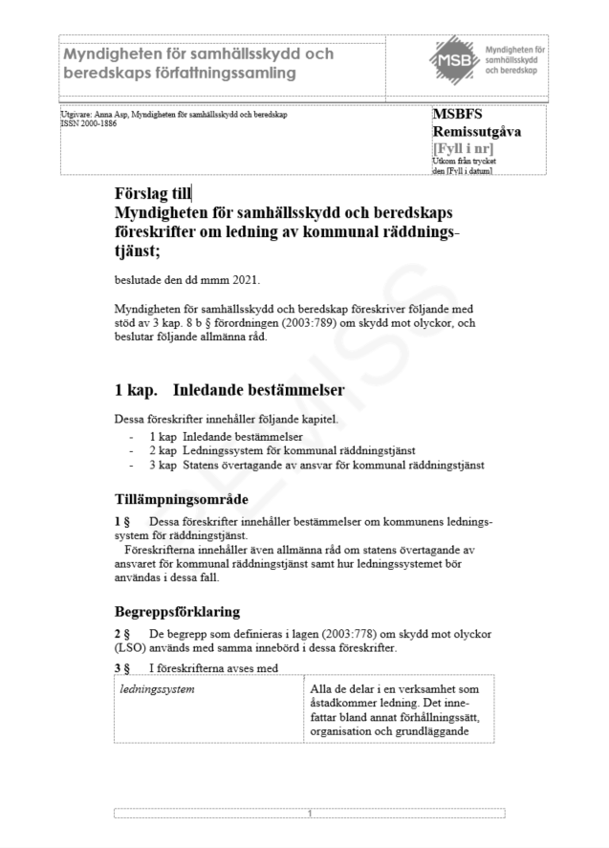
MSBFS Ledning av kommunal räddnings­tjänst
8 b § Myndigheten för samhällsskydd och beredskap får meddela föreskrifter om kommunens ledningssystem för räddnings- tjänst samt om märkning av personalens arbetskläder, fordon och annan utrustning. (SFS 2020:883)
Förslag, konsekvensutredning och missiv

Slide 17
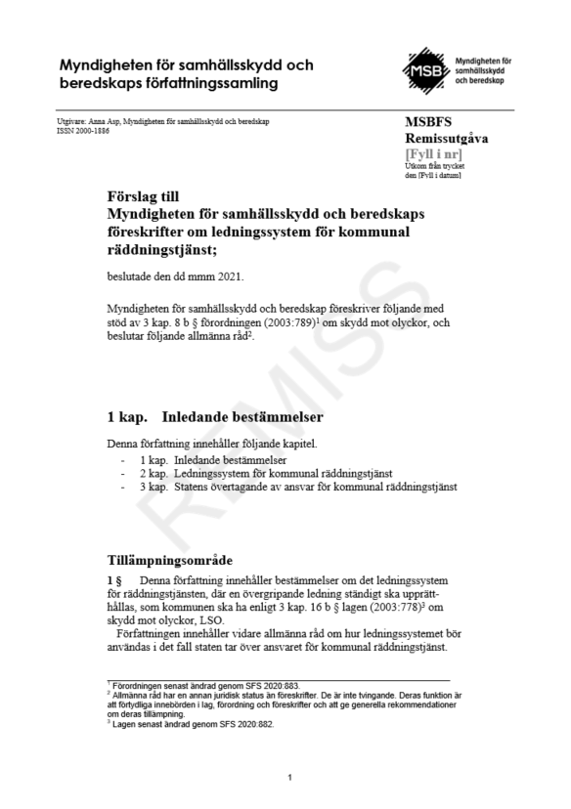
Föreskrifter och allmänna råd i förhållande till lag och förordning samt vägledning
▼ Utgår ifrån ◄
► Harmoniseras med ▲

Slide 18
Avvägningar
Statens styrning vs. kommunalt självstyre
Inskränkningar i det kommunala självstyret bör vara väl motiverade
VAD ska styras?
Inte dimensionering – framgår av propositionen, sid 36-37
Uppgifter – Vad som ska kunna utföras
Befattningar – en väg att uppnå enhetlighet och gemensam förmåga
Robusthet

Slide 19
Tre kapitel
Inledande bestämmelser
Minimerat antalet begrepp
Ledningssystem för kommunal räddnings­tjänst
Återkommer i kommande bild
Statens övertagande av ansvar för kommunal räddningstjänst
Kriterier
Planering
Ledning

Slide 20
Ledningssystem för kommunal räddnings­tjänst
Utformning
Övergripande ledning
Räddningsledare
Ledning av räddningsinsats
Inledande och avslutande av räddningsinsats
Personal
Märkning
Teknisk robusthet
Ledningsplatser

Slide 21
Tack!!
anders.ahlstrom@msb.se
msb.se/els │ els@msb.se

